Slide 1
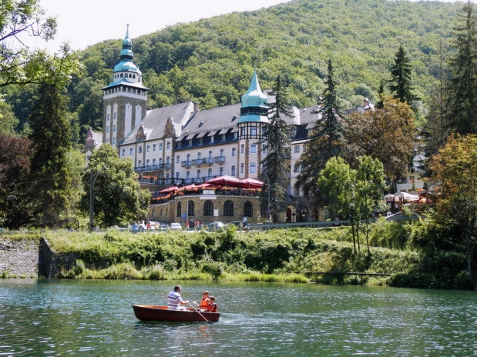
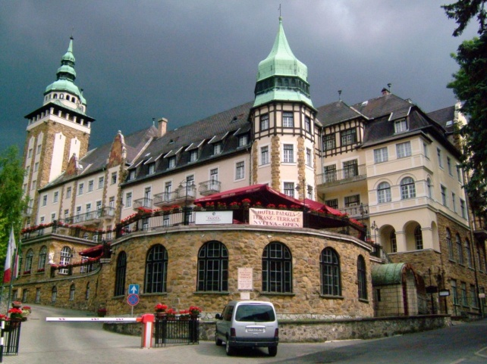
Prof. Dr. Csath Magdolna A magyar gazdaság helyzete a legutóbbi versenyképességi elemzések tükrében
Borsod-Abaúj-Zemplén Megyei Kereskedelmi és Iparkamara
Hotel Palota
Miskolc – Lillafüred
2017. november 21.

Slide 2
Tartalomjegyzék
Előrejelzések
Versenyképességi helyezések
JÁJ 2017
Friss regionális adatok
Borsod-Abaúj-Zemplén megyei adatok
Üzleti környezet kutatás
Néhány társadalmi adata
Összefoglalás

Slide 3
Előrejelzések:
Magyarország adatai. ( European Economic Forecast. November 2017.)
Forrás: EU 2017 őszi előrejelzés (2017 november)

Slide 4
2. Versenyképességi helyezések
Az IMD versenyképességi évkönyve
 | 2008 | 2009 | 2010 | 2011 | 2012 | 2013 | 2014 | 2015 | 2016 | 2017 | Változás az elmúlt 10 évben
Csehország | 28 | 29 | 29 | 30 | 33 | 35 | 33 | 29 | 27 | 28 | 0
Lengyelország | 44 | 44 | 32 | 34 | 34 | 33 | 36 | 33 | 33 | 38 | +6
Magyarország | 38 | 45 | 42 | 47 | 45 | 50 | 48 | 48 | 46 | 52 | -14
Szlovákia | 30 | 33 | 49 | 48 | 47 | 47 | 45 | 46 | 40 | 51 | -21
Vizsgált országok száma | 55 | 57 | 58 | 59 | 59 | 60 | 60 | 61 | 61 | 63
Forrás: IMD

Slide 5
A Világgazdasági Fórum versenyképességi jelentése
 | 2008 | 2009 | 2010 | 2011 | 2012 | 2013 | 2014 | 2015 | 2016 | 2017 | Változás az elmúlt 10 évben
Csehország | 33 | 31 | 36 | 38 | 39 | 46 | 37 | 31 | 31 | 31 | +2
Lengyelország | 53 | 46 | 39 | 41 | 41 | 42 | 43 | 41 | 36 | 39 | +14
Magyarország | 62 | 58 | 52 | 48 | 60 | 63 | 60 | 63 | 69 | 60 | +2
Szlovákia | 46 | 47 | 60 | 69 | 71 | 78 | 75 | 67 | 65 | 59 | -13
Vizsgált országok száma | 134 | 133 | 139 | 142 | 144 | 148 | 144 | 140 | 138 | 137
Forrás: WEF

Slide 6
EU Regionális versenyképesség (2016) (263 régió)
Régió | Általános helyezés | Alap-feltételek | Hatékonyság | Innováció | GDP/fő (EU28=100)
Közép-Magyarország | 152 | 223 | 145 | 110 | 84
Közép-Dunántúl | 205 | 226 | 184 | 207 | 229
Nyugat-Dunántúl | 207 | 224 | 190 | 206 | 209
Dél-Dunántúl | 227 | 234 | 215 | 218 | 253
Észak-Magyaroszág | 231 | 236 | 223 | 225 | 256
Észak-Alföld | 232 | 233 | 224 | 237 | 255
Dél-Alföld | 224 | 235 | 202 | 223 | 252
Alapfeltételek | Hatékonyság | Innováció
Intézményrendszer | Felsőoktatás és felnőttképzés | Technológiai felkészültség
Infrastruktúra | Munkaerőpiaci hatékonyság | Cégek minősége
Egészségi állapot | Piac mérete | Innovációs szint
Forrás: EU

Slide 7
Innovációs teljesítményünk
Forrás: EU

Slide 8
Mozaik
3. JÁJ 2017
Pénzügyi stabilitás és gazdasági versenyképesség hatásterület eredményei
2017
G.1
Pénzügyi stabilitás
G.2
Gazdasági diverzifikáltság
G.3
Beruházás és humántőke
G.4
Innováció
G.5
Termelékenység és hatékonyság
2016

Slide 9
G.4.2. A K+F-ben foglalkoztatottak aránya az összes foglalkoztatotton belül

Slide 10
G.4.4. Innovatív vállalkozások aránya

Slide 11
G.4.4. Az innovatív vállalkozások aránya (regionális megoszlás)

Slide 12
G.5.4. Az értékláncok hossza

Slide 13
G.5.4. Az értékláncok hossza

Slide 14
G.3.2. Felnőttképzésben való részvétel (lifelong learning) a 25-64 éves korcsoportban, regionális adatok

Slide 15
G.5.1. Az egy foglalkoztatottra jutó GDP és a fejlettségi mutató

Slide 16
G.5.1. Fejlettségi mutató

Slide 17
4. Friss regionális adatok
Egy lakosra jutó beruházás 2015. I. félév
Adatok ezer Ft-ban
Forrás: KSH

Slide 18
Egy lakosra jutó beruházás 2017. I. félév
Adatok ezer Ft-ban
Forrás: KSH

Slide 19
Egy lakosra jutó építőipari termelés 2017. I. félév
Adatok ezer Ft-ban
Forrás: KSH

Slide 20
Tízezer lakosra jutó épített lakás 2017. I. félév
Adatok db
Forrás: KSH

Slide 21
5. Borsod-Abaúj-Zemplén megyei adatok
A beruházások értéke nemzetgazdasági áganként 2017. I. félév (millió Ft)
Forrás: KSH

Slide 22
A feldolgozóipari ágazatok termelés változása 2017. I. félév
Az előző év azonos százalékához képest (%)
Forrás: KSH

Slide 23
Munkanélküliségi ráta 2017. I. félév
Forrás: KSH

Slide 24
A nyilvántartott álláskeresők száma 2017. I. félév
2016
2017
Forrás: KSH

Slide 25
Az épített lakások megoszlása építtető szerint 2017. I. félév
Forrás: KSH

Slide 26
6. Üzleti környezet kutatás
A tanulmány műfaja, előzményei
A „Jó Állam kutatás” speciális tanulmánya az üzleti környezet egyes jellemzőiről: 2016
Speciális tanulmány alapján részletesebb kutatás, vállalati véleményekre támaszkodva: 2017 január-június.
Nem gazdasági mutatók: átfogó kutatás
céges vélemények az üzleti környezetről (véleményfelmérés: kérdőív, interjú) /WEF 83, „Üzleti környezet”:1435 kérdőív!/
tipikus problémák keresése
nemzetközi összehasonlítások
irodalom feldolgozás
nemzetközi interjúk

Slide 27
Alkalmazott módszertan
Tekintettel a vizsgált téma komplexitására sokirányú megközelítést választottunk.
online kérdőíves felmérést végeztünk (431 kérdőív)
személyes kikérdezéssel végzett kérdőíves felmérést készítettünk (IPOSZ 1004 kérdőív)
mélyinterjúkat készítettünk Magyarországon működő külföldi nagyvállalati vezetőkkel, valamint nagyobb magyar tulajdonú cégek vezetőivel
fókuszcsoportos kikérdezést végeztünk a regionális problémák feltérképezésére
nemzetközi interjúkat készítettünk jó tapasztalatok gyűjtése céljából
esettanulmányok készültek hazai speciális problémák illetve eredmények összegyűjtése érdekében.

Slide 28
Néhány figyelemre méltó probléma
A KKV kategória használata döntéselőkészítési célra félrevezető
Hatáselemzés hiánya: („think small first”) (állami, kormányzati képességek!), szűkkörű a konzultáció a változtatásokról („kockázatviselők” korlátozott bevonása), a változásokhoz való alkalmazkodásra adott idő rövid
Regionális problémák: az elektronikus ügyintézéshez, „e-kormányzáshoz” való hozzáférés regionális különbségei, általános infrastrukturális gyengeségek, tudáshiány. (e-kormányzás” rendszere (EU,DESI), „hardverre” eleget költünk, de az üzleti és magán használat gyenge, 23., 27. hely)
Az intézményrendszer és a kormányzás teljesítményének gyengeségei: a közbeszerzés transzparenciája, továbbra is magas, bürokratikus terhek, bonyolult adórendszer, input-outcome probléma (K+F+I ráfordítás, innovációs eredmények), magas a korrupciós kockázat.

Slide 29
Gyenge illetve „torzult” piaci verseny (nem piaci, állami „függőség”, egyenlőtlen piaci feltételek, „igénytelen” piac,
fizetőképes kereslet (gátolja az innovációt)
Alacsony szintű az együttműködés a felsőoktatás, az állami kutató intézmények, a kormányzat és az üzleti világ között (főleg kiscégek esetén).
(„Triple Helix” probléma) (ok: az állami kutatási és innovációs rendszer gyenge minősége)
Alacsony bizalmi szint (minél kisebb cég, minél fejletlenebb régió annál nagyobb bizalomhiány). Bizalmi szint, társadalmi tőke: versenyképességi tényező!

Slide 30
Négy példa:
A verseny tisztaságával kapcsolatos vélemény a két mintában
A verseny tisztaságáról, mindkét minta esetén, a kisebb cégek voltak rosszabb véleménnyel. (alacsonyabb érték gyakoribb előfordulása.) Nagyon jó - 5 körüli értékű – véleményt azonban mindkét mintában nagyon kevesen fogalmaztak meg )

Slide 31
A gazdasági és társadalmi szereplőkbe vetett bizalom értékelése (ötfokú Likert-skála átlaga)

Slide 32
Az általános bizalmi index: a 19 gazdasági és társadalmi szereplőre ötfokú Likert-skálán adott értékelések számtani átlaga méretkategóriánkén, az IPOSZ és az online minta adatai alapján

Slide 33
„Utóelemzések”
Üzleti környezetben javuló tendenciák, egyes helyeken papírmunka csökkenés, „vevőorientáltság” javulása
De új bürokratikus elemek és költségek jelentek meg:
kiscégek: kötelező biztosítások, kötelező – drága - képzések (biztosítók, oktatócégek nem jobb piaci munkával keresnek vevőket, hanem „lobbizással”), bankköltségek emelkedése kisvállalkozások esetén.
nagyvállalat:
egyes állami cégek túlzottan magas béreivel (MNB, MVM) még egy multi sem tud versenyezni
cég-egyetem együttműködés. Nehezíti, hogy „alig van természettudomány és műszaki területen olyan professzor, aki ne másod vagy harmadállásban végezné az egyetemi munkát”

Slide 34
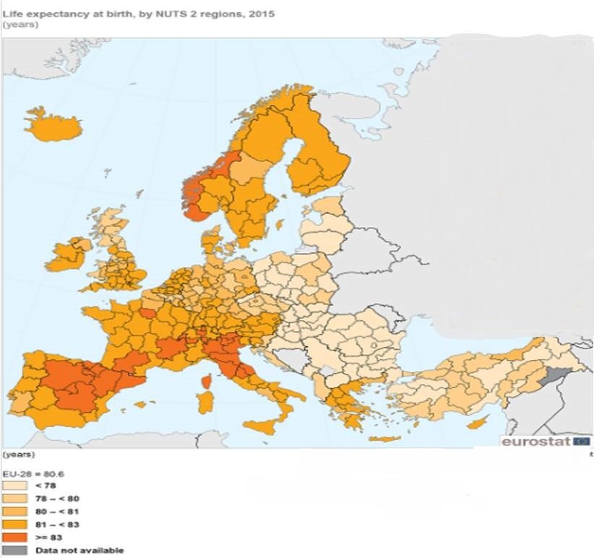
7. Néhány társadalmi adat
Life expectancy at birth, by NUTS 2 regions, 2015 (years)

Slide 35
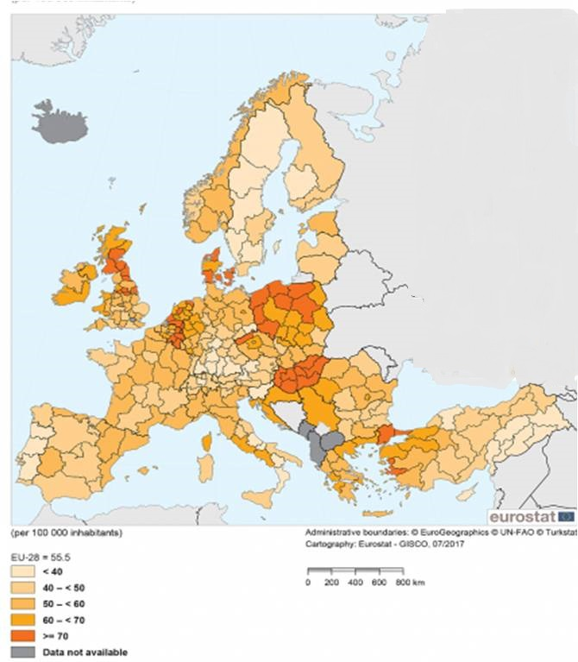
Standardised death rates from cancer (malignant neoplasms) of the trachea, bronchus and lung, by NUTS 2 regions, 2011–2013 (per 100 000 inhabitants)

Slide 36
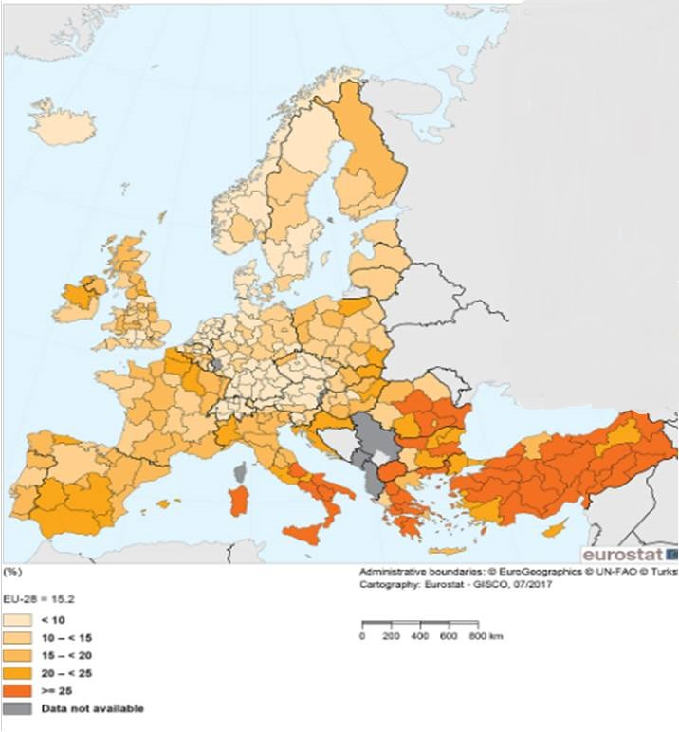
Share of young people aged 18-24 neither in employment nor in education or training (NEETs), by NUTS 2 regions, 2016 (%)

Slide 37
8. Összefoglalás
Jó és javuló gazdasági eredmények (makromutatók) (Fitch Ratings. 2017. nov.10.)
Nagy regionális különbségek (Beruházásban, eredményben)
Versenyképességi problémák (módszertan, hosszabbtáv, mivel versenyzünk?)
Humán vagyon (tudás, egészség, fogyás, foglalkoztatottság minősége, értékláncok)
Input-outcome problémák (K+F, innováció)
Mérést változtatni! (Növekedés ≠ fejlődés!)
Decentralizáció (Területi tőke)

Slide 38
Köszönöm a figyelmet!

